Slide 1
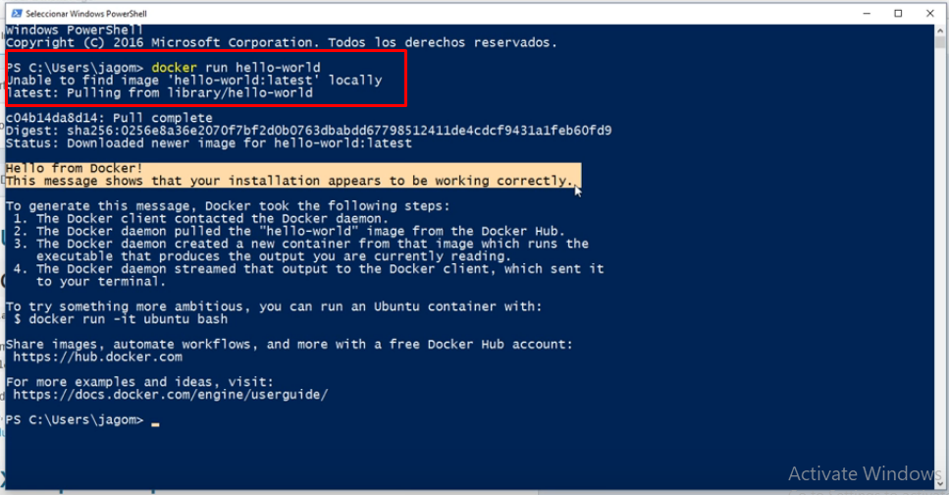
Como hacer un Hello world en docker
Se hace en powershell Docker pull hello world docker run hello-world

Slide 2
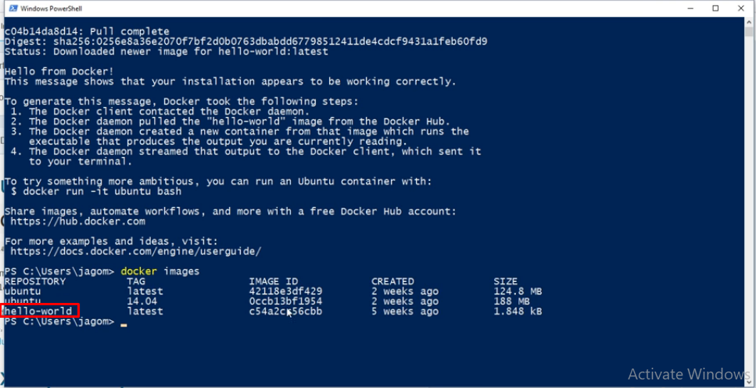
Imágenes listadas
Docker images

Slide 3
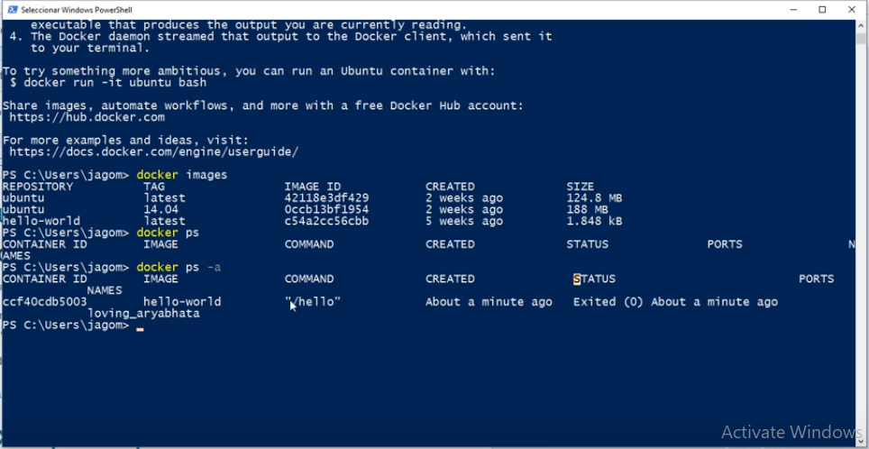
Como listar containers y ver su estatus
docker ps docker ps -a

Slide 4
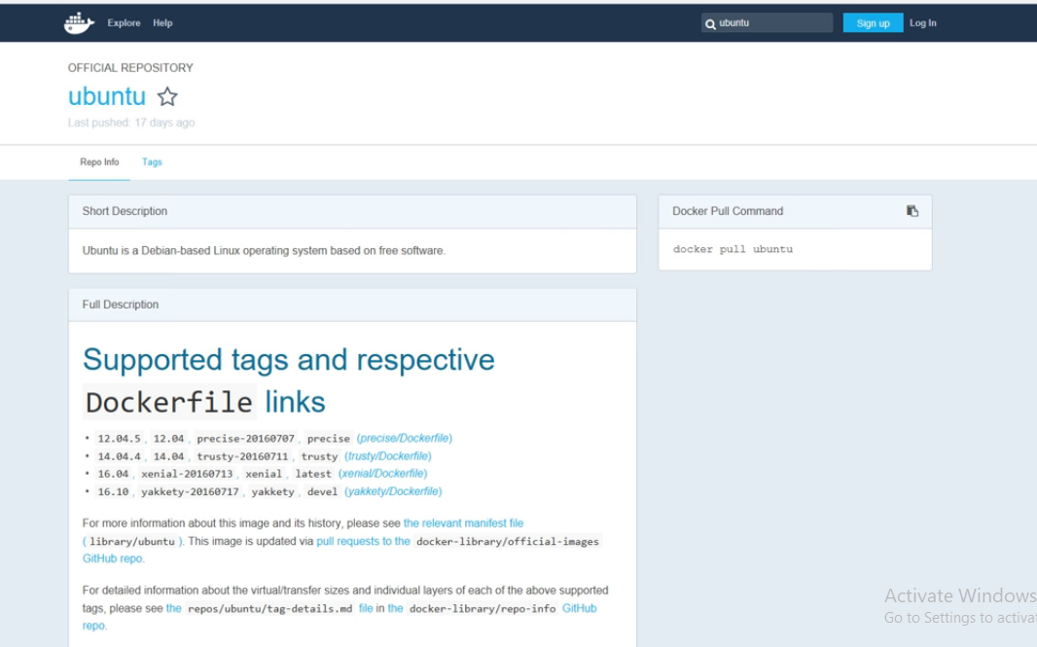
Descargar imágenes y tags con docker pull
Se puede hacer a través de docker hub o con search. Se hace a través de power Shell. Se accede al repositorio donde esta guardada la imagen en docker hub

Slide 5
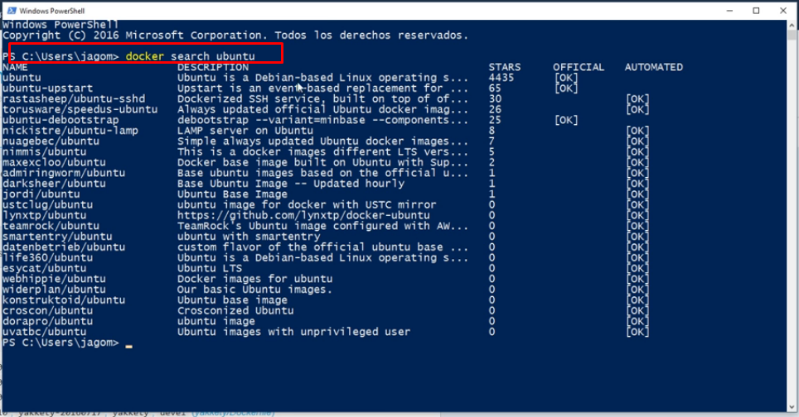
Descargar e instalar imagen
Se usa en powershell el comando docker search ubuntu (usamos la palabra ubuntu porque es la imagen que queremos descargar) el cual va a mostrar incluso contribuciones de la comúnidad

Slide 6
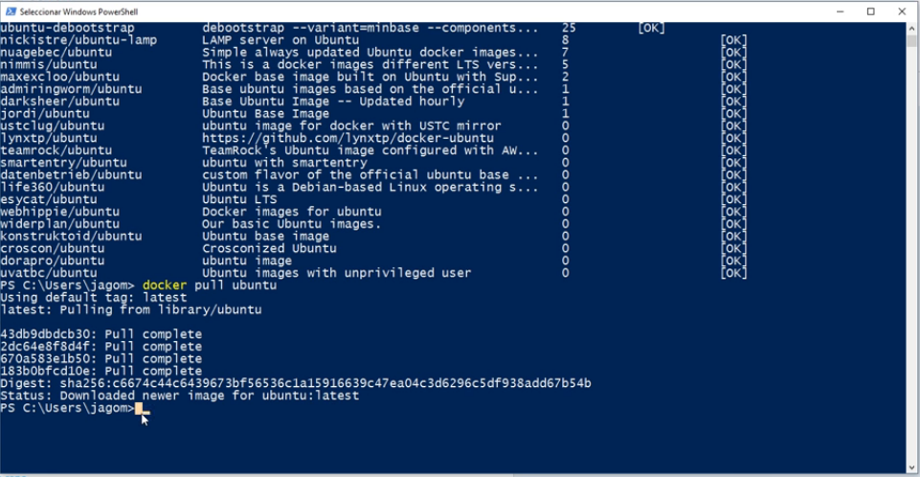
Docker pull Ubuntu con esto vamos solo a descargar imagen no creamos el contenedor
Es la imagen base para el contenedor

Slide 7
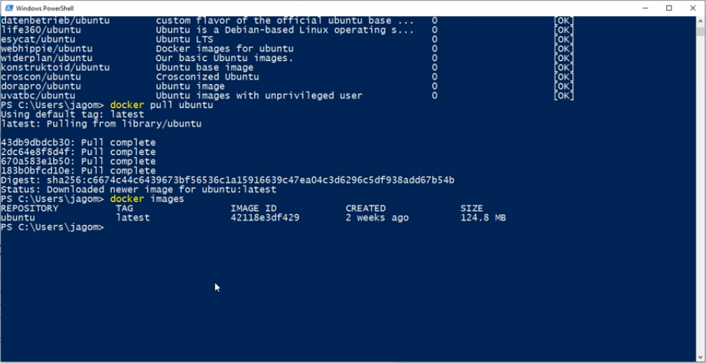
Docker images se una para listar imágenes disponibles para crear containers
Importante image ID
Tags son versiones de cada imagen… a medida que se incorporan librerías importa mucho. Diferentes imagenes

Slide 8
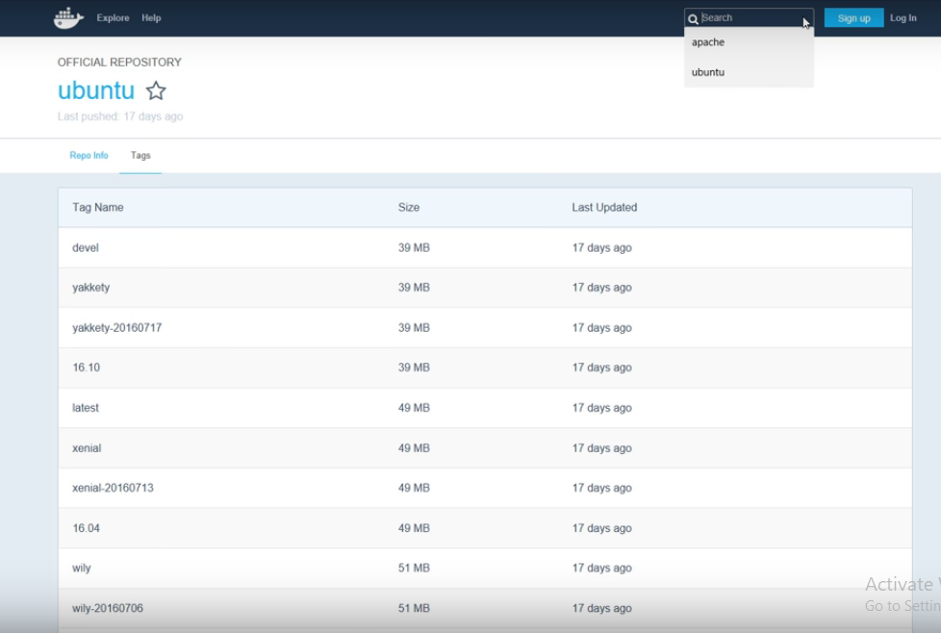
Tags. Muy importante mirar cuales son los tags de la imagen pues cada tag puede ser versión diferente. Asi que hay que especificar el tag

Slide 9
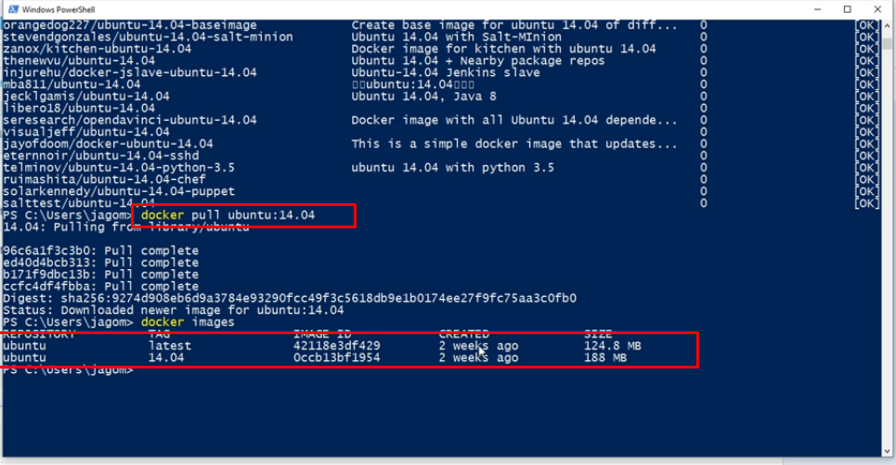
Para descargar una imagen con tag añadimos ¨:¨ y nombre de tag ejemplo docker pull Ubuntu:14.04 luego al listarlos podemos ver que ya hay dos imágenes la ubunto latest y 14.04 la cual esta ultima pesa mas pues es mas completa y ha sido modificada

